Slide 1
พลังแห่งชีวิต
Notes:
ยน 16:5-15 “งานของพระวิญญาณ” 2 คร 3:17 “พระวิญญาณอยู่ที่ไหน เสรีภาพก็มีอยู่ที่นั่น” รม 8:11 “พระวิญญาณสถิตอยู่ในม่าน ทรงกระทำให้กายของท่านเป็นขึ้นใหม่จากความตายต่อบาป และดำเนินชีวิตที่มีชัยชนะ

Slide 2
ยอห์นผู้ให้รับบัพติศมาประกาศ (มธ 3:11)
“เราให้เจ้าทั้งหลายรับบัพติศมาด้วยน้ำ แสดงว่ากลับใจใหม่ก็จริง แต่พระองค์ผู้จะมาภายหลังเรา ทรงมีอิทธิฤทธิ์ยิ่งกว่าเราอีก .......... พระองค์จะทรงให้เจ้าทั้งหลายรับบัพติศมาด้วยพระวิญญาณบริสุทธิ์และด้วยไฟ
สิ่งจำเป็นสำหรับการดำเนินชีวิตและการรับใช้

Slide 3
พระวิญญาณและไฟ
เคล็ดลับสำหรับชีวิตคริสเตียนที่ประสบความสำเร็จ
เ

Slide 4
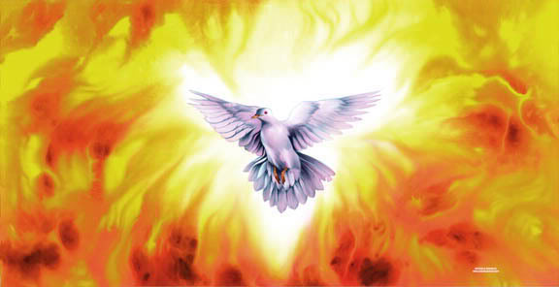
สัญญาจะทรงประทานพระวิญญาณบริสุทธิ์
กจ 2:17 พระเจ้าตรัสว่าในวาระสุดท้าย เราจะเทฤทธิ์เดชแห่งพระวิญญาณของเราโปรดประทานแก่มนุษย์ทั้งปวง”
กจ 1:8 แต่ท่านทั้งหลายจะได้รับพระราชทานฤทธิ์เดช เมื่อพระวิญญาณบริสุทธิ์จะเสด็จมาเหนือท่าน และท่านทั้งหลายจะเป็นพยานฝ่านเรา....

Slide 5
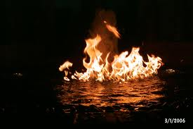
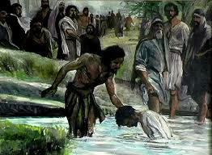
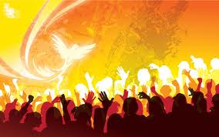
ความแตกต่างระหว่างน้ำและไฟ
Notes:
ไฟถูกใช้เป็นสัญลักษณ์ของพระวิญญาณ ทั้งนี้เพราะการงานของพระองค์เหมือนไฟ ไฟกำจัดสิ่งเจือปน ทำให้บริสุทธิ์ ให้ความสว่าง ให้ความอบอุ่น ติดไฟสำหรับพระเจ้า ขอให้ไฟตกลงบนเราอย่างสมัยเอลียาห์ ขอให้คนที่ได้ยินเรามีใจร้อนรนเหมือนถูกเผาด้วยไฟ ขอให้เราได้รับบัพติสมาด้วนพระวิญญาณและไฟ ขอให้พระวจนะเผาใจเราเหมือนไฟ

Slide 6
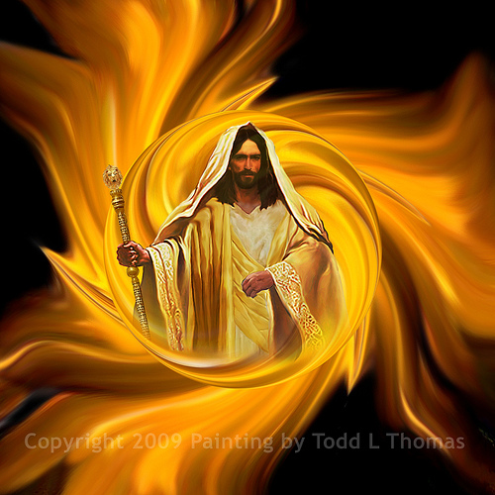
พระราชกิจของพระเยซู
มัทธิว 3:11 “พระองค์จะทรงให้พวกท่านรับบัพติศมาด้วยพระวิญญาณบริสุทธิ์และด้วยไฟ”
2.1
>
Notes:
พระราชกิจอย่างหนึ่งของพระเยซู คือ ให้บัพติศมาด้วยพระวิญญาณบริสุทธิ์และด้วยไฟ ซึ่งเป็นการบัพติสมาที่ให้ฤทธิ์เดชอย่างยิ่งใหญ่ในการดำเนินชีวิตและเป็นพยานเพื่อพระคริสต์ พระเยซูมีฤทธิ์อำนาจจากพระวิญญาณ เราก็เช่นเดียวกัน

Slide 7
มาลาคี 3:1-3
1 “…พระเจ้าผู้ซึ่งเจ้าแสวงหาจะเสด็จมา…”
2 “แต่ใครจะทนอยู่ได้ในวันที่ท่านมา...ท่านเป็นประดุจไฟถลุงแร่และประดุจสบู่ของช่างซักฟอก”
3 “...และท่านจะชำระบุตรหลานของเลวีให้บริสุทธิ์ ...”
2.1
>
Notes:
พระราชกิจอย่างหนึ่งของพระเยซู คือ ให้บัพติศมาด้วยพระวิญญาณบริสุทธิ์และด้วยไฟ ซึ่งเป็นการบัพติสมาที่ให้ฤทธิ์เดชอย่างยิ่งใหญ่ในการดำเนินชีวิตและเป็นพยานเพื่อพระคริสต์ พระเยซูมีฤทธิ์อำนาจจากพระวิญญาณ เราก็เช่นเดียวกัน การฟื้นฟู สามารถเกิดทุกเวลา

Slide 8
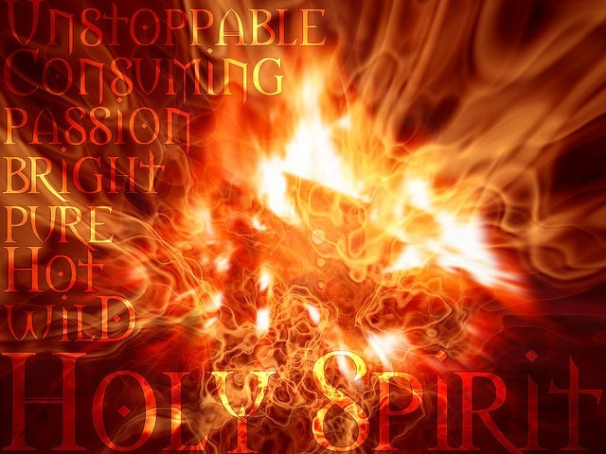
“พระวิญญาณอยู่ที่ใด ไฟจะเผาผลาญที่นั้น"
“องค์พระผู้เป็นเจ้าทรงเป็นพระวิญญาณ และองค์พระวิญญาณขององค์พระผู้เป็นเจ้าทรงอยู่ที่ไหน เสรีภาพก็มีอยู่ที่นั่น” 2 คร 3:17
2.1
>
Notes:
2 คร 3:17 อิสรภาพได้มาโดยพระคริสต์ “พระวิญญาณอยู่ที่ใดที่นั่นมีเสรีภาพ” อิสระภาพจากการปรับโทษจากการเป็นทาสของบาป

Slide 9
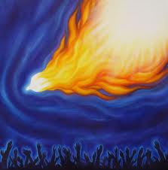
พระเจ้าทรงทำกิจเพื่อให้ไฟลุกโชติช่วงภายในเรา
ไฟของพระเจ้าเผาไหม้อยู่ในเรา
>

Slide 10
เฉลยธรรมบัญญัติ 4:24 “เพราะว่าพระยาเวห์พระเจ้าของท่านทรงเป็นเพลิงที่เผาผลาญ ทรงเป็นพระเจ้าที่หวงแหน”
1
. >
Notes:
พระเจ้าผู้ทรงหึงหวง คือไม่อดกลั้นต่อความไม่ซื่อสัตย์(กราบไหว้พระอื่น) ความหึงหวงเช่นนี้บริสุทธิ์และชอบธรรม ไฟอันเผาผลาญ(คำพรรณนา) คือ ความหวงแหน พระพิโรธ และการพิพากษาอันบริสุทธิ์ของพระเจ้าต่อผู้ที่แยกตัวออกจากพระวจนะไปสู่การกราบไหว้รูปเคารพ

Slide 11
ไฟเป็นสัญลักษณ์ของพระวิญญาณ
เพราะการงานของพระวิญญาณเหมือนไฟ
คุณสมบัติของไฟ
ไฟในสมัยเอลียาห์ (1 พกษ 18:24,38)
เราต้องเป็นไฟเพื่อพระเจ้า
พระวจนะเป็นเหมือนไฟเผาใจเรา
1
. >
Notes:
พระเจ้าผู้ทรงหึงหวง คือไม่อดกลั้นต่อความไม่ซื่อสัตย์(กราบไหว้พระอื่น) ความหึงหวงเช่นนี้บริสุทธิ์และชอบธรรม ไฟอันเผาผลาญ(คำพรรณนา) คือ ความหวงแหน พระพิโรธ และการพิพากษาอันบริสุทธิ์ของพระเจ้าต่อผู้ที่แยกตัวออกจากพระวจนะไปสู่การกราบไหว้รูปเคารพ พระเจ้าทรงตอบด้วยไฟ แล้วไฟของพระเจ้าก็ตกลงมาและไหม้เครื่องบูชา ....

Slide 12
ผู้เชื่อรับผิดชอบที่จะให้ไฟแห่งพระวิญญาณ ลุกโชติช่วงตลอดเวลา
รม12:11 “อย่าอ่อนระอา จงมีจิตใจกระตือรือร้น ด้วยพระวิญญาณ จงปรนนิบัติองค์พระผู้เป็นเจ้า”
จิตใจกระตือรือร้น = ต้มให้เดือด, ทำให้ร้อน
จงส่องสว่างและให้ไฟแห่งพระวิญญาณติดอยู่เสมอในการรับใช้
พระวิญญาณ
>

Slide 13
การเต็มเปี่ยมด้วยพระวิญญาณคืออะไร?
การประกอบด้วยพระวิญญาณ
อยู่ใต้การควบคุมและทรงนำ
ของ
พระวิญญาณ
>

Slide 14
ประกอบด้วยพระวิญญาณ
เต็มเปี่ยมและอยู่ใต้การทรงนำของพระวิญญาณ
ความบริสุทธิ์-พลังแห่งชีวิต
. >
Notes:
เราอาจกล่าวได้ว่า คนที่เต็มล้นด้วยพระวิญญาณ “เป็นไฟเพื่อพระเจ้า”

Slide 15
ฤทธิ์อำนาจเพื่อการเปลี่ยนแปลง พระวิญญาณทรงเติมเราให้เต็มเปี่ยม
เต็มเปี่ยมด้วยพระวิญญาณ
กิจการ 4:23-31
Notes:
ฤทธิ์อำนาจเพื่อการประกาศและทำงานสืบเนื่องจากพระเยซู บัพติสมาในพระวิญญาณเป็นการจัดเตรียมของพระเจ้า บทบาทของพระวิญญาณในการดำเนินชีวิตและพันธกิจของคริสตจักร หมายสำคัญ การอิทธิฤทธิ์และการอัศจรรย์เกิดขึ้นควบคู่กับการประกาศโดยฤทธิ์อำนาจของพระวิญญาณบริสุทธิ์

Slide 16
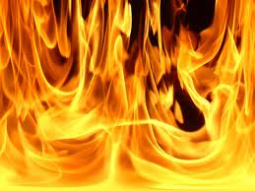
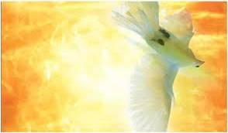
เต็มล้น-เป็นไฟเพื่อพระเจ้า
ลก 24:32 “เขาจึงพูดกันว่า ใจเรา รุ่มร้อนภายในเมื่อพระองค์ตรัส ตาม ทางและเมื่อทรงอธิบายพระคัมภีร์ ให้เราฟังไม่ใช่หรือ?”
To set on fire, to burn, to consume with fire
จุ จุดไฟ - เผาด้วยไฟ
2.3
>
Notes:
เราอาจกล่าวได้ว่า คนที่เต็มล้นด้วยพระวิญญาณ “เป็นไฟเพื่อพระเจ้า” สาวกพูดว่าจิตใจถูกเผาด้วยไฟเทื่อพระเยซูตรัสกับเขา “จิตใจเขาทั้งหลายร้อนเป็นไฟเผา”

Slide 17
การเป็นผู้บริสุทธิ์
การแยกจากบาป ความอธรรม และความชั่ว
การอุทิศตัวแก่ความชอบธรรม ความดี ความยุติธรรม ความไร้มลทิน
ความบริสุทธิ์เป็นพระลักษณะนิรันดร์ของพระเจ้า
ความบริสุทธิ์ของพระเจ้าไม่เคยเปลี่ยนแปลง
มือสะอาดและใจบริสุทธิ์จะได้รับพระพร(สดด 24:4-5)

Slide 18
พลังอำนาจที่ถูกปฏิเสธ ผู้เชื่อ:ดับพระวิญญาณ
การพิพากษาด้วยไฟ
วว 8:1- 6
Notes:
พระวิญญาณถูกปฏิเสธในยุคนี้ พระวิญญาณจะทรงมีบทบาทในการพิพากษาในยุคยากลำบากที่จะเกิดขึ้น ดังนั้นการพิพากษาหลายอย่างทำด้วยไฟ เช่นใน วว 8:1-6

Slide 19
คำเตือนสติของเปาโล
( 1 เธสะโลนิกา 5:16-23)
16 จงชื่นบานอยู่เสมอ
17 จงอธิษฐานอย่างสม่ำเสมอ
18 จงขอบพระคุณในทุกกรณี

Slide 20
1 เธสะโลนิกา 5:16-23
19 อย่าขัดขวาง(อย่าดับไฟ)พระวิญญาณ
20 อย่าดูหมิ่นถ้อยคำของผู้เผยพระวจนะ
21 จงพิสูจน์ทุกสิ่ง
Notes:
เปาโลถือว่าการดับไฟแห่งพระวิญญาณกับการลบหลู่และการปฏิเสธการสำแดงเหนือธรรมชาติของพระวิญญาณ เช่นการเผยพระวจนะ เป็นการกระทำเดียวกันกับการระงับหรือปฎิเสธการใช้ของประทานฝ่ายวิญญาณอย่างถูกต้องและเป็นระเบียบ และเป็นการทำให้สูญเสียการสำแดง แม้ไม่ลบหลู่แต่ก็ตรวจสอบ

Slide 21
จงเว้นเสียจากสิ่งที่ชั่วทุกอย่าง
23 ขอให้พระเจ้าแห่งสันติสุขทรงชำระท่านทั้งหลายให้เป็นคนบริสุทธิ์หมดจด และทรงรักษาทั้งวิญญาณ จิตใจ และร่างกายของท่านไว้ให้ปราศจากการติเตียน จนถึงวันที่พระเยซูคริสต์องค์พระผู้เป็นเจ้าของเราจะเสด็จมา
ทรงชำระ
ให้บริสุทธิ์
Notes:
เปาโลเน้นความสำคัญและความจำเป็นของความบริสุทธิ์และฤทธิ์เดชในชีวิตครัสเตียน ผู้เชื่อต้องเป็นคนบริสุทธิ์ และข่าวประเสริฐจะต้องมีฤทธิ์เดชและการสำแดงของพระวิญญาณเกิดขึ้นควบคู่กันไป เปาโลหนุนใจความสำคัญของการเตรียมตัวให้พร้อมเมื่อพระคริสต์กลับมา

Slide 22
ทุกคนรับผิดชอบของประทานของตนเอง
2 ทิโมธี 1:6 “เพราะเหตุนี้ข้าพเจ้าจึงขอเตือนความจำท่านว่า ของประทานของพระเจ้าที่มีในตัวท่านโดยผ่านทางการวางมือของข้าพเจ้านั้นจงทำให้รุ่งเรืองขึ้น”
. >
Notes:
ของประทานที่ทิโมธีได้รับเปรียบเหมือนกับไฟ ซึ่งท่านต้องพัดให้ลุกโชติช่วงและรุ่งเรืองขึ้น ของประทานนี้คงจะเป็นของประทานพิเศษอะไรสักอย่างและฤทธิ์อำนาจจากพระวิญญาณบริสุทธิ์ เพื่อทำให้งานรับใช้เกิดผล ของประทานและฤทธิ์อำนาจที่พระเจ้าประทานให้แก่เราโดยพระวิญญาณนั้น ไม่ได้คงอยู่อย่างเข้มข้นและมีพลังอย่างอัตโนมัติ สิ่งเหล่านี้ต้องได้รับการเติมด้วยพระคุณของพระเจ้าโดยการอธิษฐาน ความเชื่อ การเชื่อฟัง และความขยันหมั่นเพียร

